Slide 1
Развитие речи
Составили к.псих.наук Савина О.О, Смирнова О.М.

Slide 2
Инструкция. Вам необходимо восстановить рассыпанные тексты, переставив слова так, чтобы из них получились осмысленные предложения. Знаки препинания не указаны – расставьте их на свое усмотрение. Осторожно, сложность заданий постепенно возрастает.
Задание «Восстанови предложение»
Ответы для самопроверки даны на предпоследнем слайде

Slide 3
1
зайца, мультфильмов, несколько, Котеночкин, ловит, как, о, кинорежиссер, том, создал, волк

Slide 4
2
трав, многих, и, деревьев, землю, корни, в, кустарников, глубоко, уходят, у

Slide 5
3
в, которым, растения, деревьев, располагаются, не, света, много, тени, нужно

Slide 6
4
без, редкое, выдумки, без, произведение, фантазии, художественное, обходится

Slide 7
5
помощи, собственных, создание, при, мыслей, чтение, других, мыслей, есть, людей

Slide 8
6
делает, записывать, привычка, беседа, чтение, знающим, а, находчивым, человека, точным

Slide 9
7
знание, уважать, только, вас, сильными, может, честными, труд, разумными, людьми, искренне, которые, любить, духовно, способны, его, человека, сделать

Slide 10
8
притом, мысли, прошедших, хороших, с, такой, лучшими, книг, людьми, самыми, сообщают, времен, они, разговор, и, разговор, нам, когда, лучшие, только, чтение, это, свои

Slide 11
Задание: Прочитай внимательно текст

Slide 12
Балу и Багира словно обратились в камень, ощетинившись и глухо ворча, а Маугли смотрел и дивился.
Бандар-Логи, - наконец послышался голос Каа, - можете вы шевельнуть рукой или ногой без моего приказа? Говорите.
Без твоего слова мы не можем шевельнуть ни рукой, ни ногой, о Каа!
Хорошо. Подойдите на один шаг ближе ко мне!
Ряды обезьян беспомощно качнулись вперед, и Балу с Багирой невольно сделали шаг вперед вместе с ними.
Ближе! - прошипел Каа.
И обезьяны шагнули еще раз.
Маугли положил руки на плечи Багиры и Балу, чтобы увести их прочь, и оба зверя вздрогнули, словно проснувшись.
Не снимай руки с моего плеча, - шепнула Багира, - не снимай, иначе я пойду… пойду к Каа. А-ах!
Это всего только старый Каа выделывает круги в пыли, - сказал Маугли. – Идем отсюда.
И все трое выскользнули в пролом стены и ушли в джунгли.
Уу-ф! – вздохнул Балу, снова очутившись среди неподвижных деревьев. – Никогда больше не стану просить помощи у Каа! – И он весь содрогнулся с головы до ног.

Slide 13
Задания к отрывку:
1. Почему на Маугли не подействовала сила Каа?
2. Найди способы, как без помощи удава друзья могли победить обезьян.
3. Раздели героев сказки на группы разными способами (по разным признакам):
Балу, Багира, Маугли, Каа, Бандар-Логи, Шер-Хан, Табаки, Акела, Хатхи
4. Сравни, чем похожи и чем отличаются Маугли и Каа.

Slide 14
Ответы к заданию «Восстанови предложения»
Кинорежиссер Котеночкин создал несколько мультфильмов о том, как волк ловит зайца
У многих трав, кустарников и деревьев корни уходят глубоко в землю
В тени деревьев располагаются растения, которым не нужно много света
Редкое художественное произведение обходится без выдумки, без фантазии
«Чтение есть создание собственных мыслей при помощи мыслей других людей». (Рубакин Н.А., книговед, библиограф, писатель)
«Чтение делает человека знающим, беседа — находчивым, а привычка записывать — точным». (Фрэнсис Бэкон, английский философ)
«Только знание может сделать вас духовно сильными, честными, разумными людьми, которые способны искренне любить человека, уважать его труд…». (Горький М., писатель)
«Чтение хороших книг — это разговор с самыми лучшими людьми прошедших времен, и притом такой разговор, когда они сообщают нам только лучшие свои мысли». (Рене Декарт, франц. философ, математик, естествоиспытатель)

Slide 15
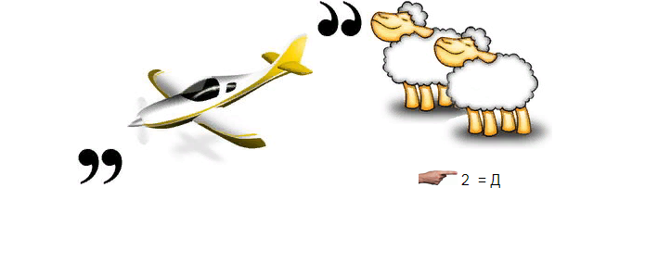
Разгадай анаграмму

